Slide 1
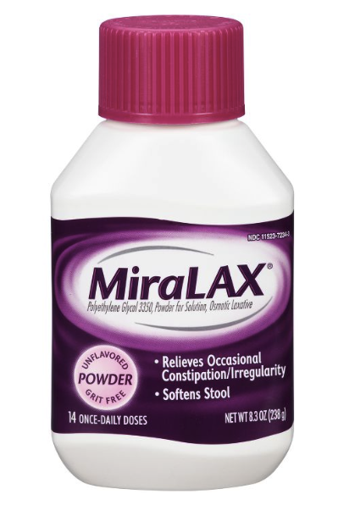
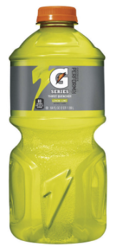
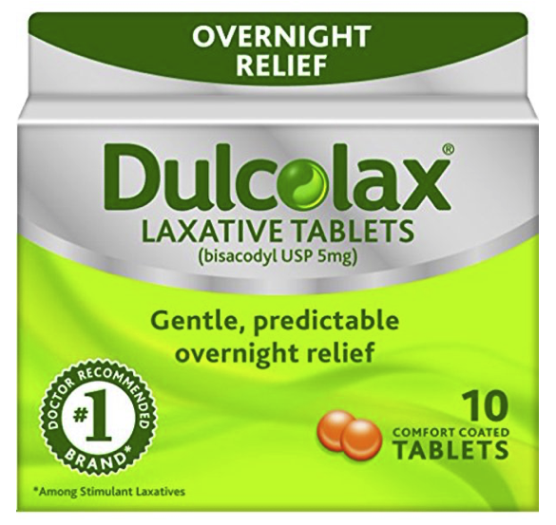
KÒMAN POU PREPARE KOLOSKOPI OU avèk MIRALAX plis GATORADE
Dat ak lè randevou:
Adrès: Inite Andoskopi, Moakley 2^{zyèm} etaj
830 Harrison Avenue; 617-414-2600
7 jou anvan randevou ou an:
Ou pa bezwen preskripsyon!
Achte 1 boutèyPoliyetilèn glikòl 3350 anpoud(Miralax, Purelax): 238 gram (boutèy 14 dòz)
Achte 1 bwat nan konprime Bisacodyl (Dulcolax) 5 mg – w ap bezwen 4 konprime
Achte yon boutèy 64 ons nan bwason espòtiv (Gatorade, Powerade) – chwazi vèsyon ki pa gen anpil sik la si w dyabetik
Aranje w pou yo mennen w lakay ou: Si w ta renmen resevwa sedasyon (kalman) pou entèvansyon ou an, yon adilt responsab dwe mennen w lakay ou – Pa gen eksepsyon.
Verifye medikaman ou yo: sispann pran konprime fè. Si w ap pran Koumadin oswa nenpòt antikowagilan (Eliquis, Xarelto, Pradaxa) ou ka bezwen kanpe entèvansyon an – tanpri rele doktè ou pou enstriksyon yo
2 jiska 3 jou anvan randevou ou an:
Bwè omwen 8 vè dlo pandan jounen an
PA manje manje ki gen anpil fib – pa pran legim, pwa, grenn ki soti nan plant, sereyal konplè, nwa - manje sa yo ka mennen ak yon move preparasyon pou entesten an.
Tès COVID (si li nesesè, y ap pwograme l pou ou – si w pa respekte randevou sa a, y ap anile entèvansyon ou an)
1 jou anvan randevou ou an:
WI:
Dlo, ji (san pilp: pati fen, mou ak sikre ki anndan kèk frui)
bwason gazez, bwason pou espòtiv,
Jell-O, krèm dlo, bouyon senp, kafe nwa
NON:
Nenpòt kalte manje solid, ji avèk pilp, kafe oswa te avèk lèt oswa krèm - si w pa kapab gade ladan l, ou pa kapab manje l
Manje yon LIKID KLÈ POU REJIM pandan tout jounen an
2 pm – pran 4 konprime Dulcolax
5 pm – melanje laksativ anpoud la avèk Gatorade epi souke l jiskake li fonn nèt – mete l nan frijidè
6 pm – Bwè ½ solisyon laksativ, 1 tas chak 10 jiska 15 minit
Ou bezwen èd?
Rele 617-638-7243 pou yo rele kòlèg Gastwo-entewològ ki an sèvis
Nan jou randevou ou an:
Fin bwè rès solisyon an: kòmanse 6 èdtan anvan randevou an, epi fini nèt 2 èdtan anvan randevou an
Vant ou vid: PA PRAN MANJE SOLID - ou ka pran likid klè SÈLMAN jiska 2 èdtan anvan randevou ou an
MEDIKAMAN: pran tout medikaman enpòtan yo nan maten avèk yon gòje dlo, tankou medikaman pou tansyon oswa kè
Dyabetik: si ou ap pran ensilin, pran sèlman ½ nan dòz regliye ou an nan maten. si ou ap pran konprime pou dyabèt, pa pran l nan maten
Retounen lakay ou: Asire w moun ki ap mennen ou lakay ou an disponib pou pase pran w apre entèvansyon an
Tanpri rive 1 èdtan anvan lè randevou ou an

